Slide 1
Quatrième Chapitre 5: Calcul littéral
M. FELT

Slide 2
Chapitre 5: Calcul littéral

Slide 3
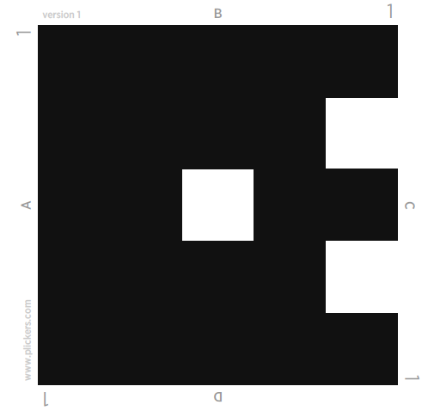
Calcul mental ( Plickers )

Slide 4
Calcul mental
Question 1: Pour $x=3$, $2x=$…
A | B | C | D
$$6$$ | $$9$$ | $$23$$ | Aucune de ces propositions

Slide 5
Calcul mental
Question 2: Pour $x=2$, $−3x+5=$…
A | B | C | D
$$−11$$ | $$−1$$ | $$14$$ | Aucune de ces propositions

Slide 6
Calcul mental
Question 3: L’expression $9x−5$ est égale à…
A | B | C | D
$$4x$$ | $$4$$ | $$−5+9x$$ | Aucune de ces propositions

Slide 7
Calcul mental
Question 4: L’expression $3×x−5×2$ peut s’écrire…
A | B | C | D
$$3x−10$$ | $$6×(x−5)$$ | $$−7x$$ | Aucune de ces propositions

Slide 8
Calcul mental
Question 5: Un rectangle a pour longueur $x$ et pour largeur 5. Son périmètre est …
A | B | C | D
$$x+5$$ | $$10x$$ | $$10+2x$$ | Aucune de ces propositions

Slide 9
I. Expression littérale
Définition: Une expression littérale est une expression dans laquelle certains nombres sont représentés par des lettres.
Si une lettre apparait plusieurs fois, elle désigne toujours le même nombre.
Une expression littérale traduit un programme de calcul.

Slide 10
I. Expression littérale
Exemple: Un programme de calcul
1. Choisir un nombre
$$x$$
Le programme de calcul se traduit par l’expression littérale: ${5x}^{2}+3x$
2. L’élever au carré
$$x^{2}$$
3. Multiplier le résultat obtenu par 5
$${5x}^{2}$$
$${5x}^{2}+3x$$
4. Ajouter à ce produit, 3 fois le nombre choisi au départ

Slide 11
Activité: Expression littérale
Calculer chacune des expressions suivantes pour: $a=5$ et $b=−2$
$$3a+2b=$$ | $$2b−a=$$ | $$2a−5,5b=$$
$$−4a+\frac{b}{2}=$$ | $$−\frac{2}{5}a−b=$$ | $$3ab=$$

Slide 12
Activité: Expression littérale
Calculer chacune des expressions suivantes pour: $x=2,5$ , $y=−1$ et $z=\frac{1}{2}$
$$3x+y−2z=$$ | $$10x−20y+30z=$$ | $$z−y−\frac{2}{5}x=$$
$$xy+4−2z=$$ | $$\frac{x}{y}+z=$$ | $$(x+y)×z=$$

Slide 13
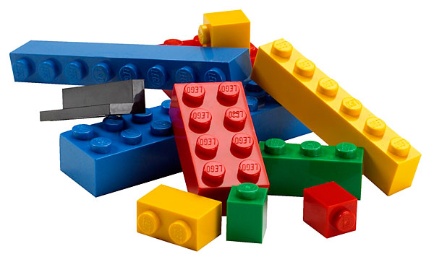
Activité: Distributivité

Slide 14
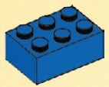
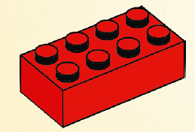
Activité: Distributivité
Un lot est composé de 2 morceaux bleus et 1 rouge.
Combien y a-t-il de cubes dans 5 lots ?
$$(2b + r)$$
$$5×\left(2b + r\right)=$$
$$10b$$
$$+$$
$$5r$$

Slide 15
Activité: Distributivité
Combien de morceaux dans 9 lots ?
$$(2b +4j)$$
$$9×\left(2b +4j\right)=$$
$$18b$$
$$+$$
$$36j$$

Slide 16
II. Distributivité
Propriété: $a$, $b$, et $k$désignant des nombres relatifs quelconques, on a:
Exemples
$$k×\left(a+b\right)=k×a+k×b$$
$$k\left(a+b\right)=ka+kb$$
$$4\left(x+7\right)=$$
$$5\left(2−y\right)=$$
$$5\left(2+(−y\right))=$$

Slide 17
II. Distributivité
Exemple:
$A=3\left(2x+7\right)$
$A=3×2x+3×7$
$A=6x+21$

Slide 18
Activité: Distributivité
Développer les expressions suivantes:
$B=4a(5−6x)$
$C=−6( −x−2)$

Slide 19
Activité: Distributivité
Développer les expressions suivantes:
$D=\left(45x+2\right)x$
$E=\frac{3}{2}(4x−6)$
$F= −\frac{1}{3}(−6x+6)$

Slide 20
II. Distributivité
Développer
$$k\left(a+b\right)=ka+kb$$
Factoriser
Forme factorisée
Forme
développée
Développer le produit $k\left(a+b\right)$ c’est l’écrire sous forme d’une somme.
Factoriser la somme $ka+kb$c’est l’écrire sous la forme d’un produit.

Slide 21
Activité: Distributivité
Factoriser les expressions suivantes:
$$G=5a−5b$$ | $$H=42+28t$$
$$I=17x−34$$ | $$J=70a−14b$$

Slide 22
III. Réduction d’une expression littérale
Définition:
Réduire une expression littérale, c’est écrire cette expression avec le moins de termes possible.

Slide 23
III. Réduction d’une expression littérale
4 + 4 + 2 .

Slide 24
III. Réduction d’une expression littérale
Exemples:
$A=12+23+x−5$
$A=12+23+x−5$
$A= 30+x$
La famille nombre
La famille $x$
La famille $x^{2}$

Slide 25
III. Réduction d’une expression littérale
Exemples:
$B=8x −3x$
$B=5x$
$C=−7+3x+x^{2}−5x−13−4x^{2}$
$C=−7+3x+x^{2}−5x−13−4x^{2}$
$C=−3x^{2}−2x −20$
La famille nombre
La famille $x$
La famille $x^{2}$

Slide 26
Calcul mental ( Plickers )

Slide 27
Calcul mental
Question 1: ${3x}^{2}−x^{2}+2=…$
A | B | C | D
$$4x^{2}$$ | $$2x^{2}+2$$ | $$x^{2}+3$$ | Aucune de ces propositions

Slide 28
Calcul mental
Question 2: $x^{2}−x^{2}+x+x−1=…$
A | B | C | D
$$2x−1$$ | $$x^{2}−1$$ | $$2x^{2}+2x−1$$ | Aucune de ces propositions

Slide 29
Calcul mental
Question 3: ${4x}^{2}−10x+{5x}^{2}+8x−3=…$
A | B | C | D
$${9x}^{2}+18x−3$$ | $${9x}^{2}−18x−3$$ | $${9x}^{2}−2x−3$$ | Aucune de ces propositions

Slide 30
Calcul mental
Question 4: $−7y−{5y}^{2}+{3y}^{2}−3y=…$
A | B | C | D
$$2y^{2}−10y$$ | $$−2y^{2}−10y$$ | $$−2y^{2}+4y$$ | Aucune de ces propositions

Slide 31
Calcul mental
Question 5: $4x+2+2=…$
A | B | C | D
$$4x^{2}+4$$ | $$4(x+1)$$ | $$8$$ | Aucune de ces propositions

Slide 32
Questions Flash
$A=3x+1−2x−{2x}^{2}−4−{5x}^{2}$
$B={9x}^{2}−(−x+{2x}^{2}+1)$
$C=6\left( −x+2\right)−x (x−1)$
$G=(2+x)(4+3x)$

Slide 33
Questions Flash
La famille nombre
$A=3x+1−2x−{2x}^{2}−4−{5x}^{2}$
$G=(2+x)(4+3x)$
$$A=3x+1−2x−2x²−4−{5x}^{2}$$
La famille $x$
$$A=−{5x}^{2}+x−3$$
La famille $x^{2}$
$B={9x}^{2}−(−x+{2x}^{2}+1)$
$C=6\left( −x+2\right)−x (x−1)$
$$B={9x}^{2}+x−{2x}^{2}−1$$
$$C=−6x+12−x^{2}+x$$
$$B={9x}^{2}+x−{2x}^{2}−1$$
$$C=−6x+12−x^{2}+x$$
$$B={7x}^{2}+x−1$$
$$C={−x}^{2}−5x+12$$

Slide 34
Distributivité…
(
+
)
(
)
$$a$$
$$c$$
+
$$b$$
x
$$d$$

Slide 35
IV. Développement d’une expression de la forme (a+b)(c+d)
Propriété: $a$, $b$, $c$et $d$désignant des nombres relatifs quelconques, on a:
$$a×c$$
$$+ a×d$$
$$+ b×c$$
$$+ b×d$$
$$\left(a+b\right)\left(c+d\right)=$$
$$\left(a+b\right)\left(c+d\right)=ac+ad+bc+bd$$

Slide 36
Activité: Distributivité
$$\left(a+b\right)\left(c+d\right)=ac+ad+bc+bd$$
$G=(2+x)(4+3x)$
$H=(10x+2)(4−3x)$
$I={(2+x)}^{2}$
$$+(−3x))$$

Slide 37
Distributivité
$$a$$
$$b$$
$$ac$$
$$bc$$
$$c$$
$$a$$
$$b$$
$$c$$
$$ad$$
$$bd$$
$$d$$
$$d$$
$$\left(a+b\right)\left(c+d\right)$$
$$ac$$
$$+ ad$$
$$+ bc$$
$$+ bd$$
$$=$$
Notes:
1. Ecrire le cours en insistant sur le fait que les théorèmes ont été « démontrés » durant l’activité.

Slide 38
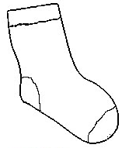
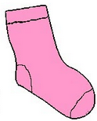
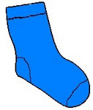
Sport et distributivité
5♀
(
2♂
(
)
)
+
+
2
5
+
10
+
2
+
4

